Slide 1
Библиотека ВолгГТУ– гордость политеха (к 90-летию со дня основания)

Slide 2
Научно-техническая библиотека, а ныне Информационно-библиотечный центр, была образована вместе с институтом в мае 1930 года, с ним она прошла большой и сложный путь развития и в мае 2020 года отмечает своё 90 летие.

Slide 3
К предвоенному 1940 году институт имел библиотеку с фондом 80 тыс. томов, которая обеспечивала учебный процесс и научные исследования необходимыми документами, активно работала со студентами. Великая Отечественная война разрушила все планы коллектива библиотеки. В ходе ожесточенных боев в Сталинграде был полностью уничтожен
книжный фонд.

Slide 4
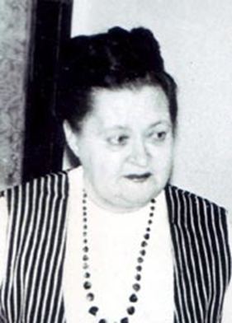
Вторым рождением библиотеки можно считать 1944 год, когда институт вернулся из эвакуации в Сталинград. Небольшой коллектив библиотеки (3 человека) во главе с директором Александрой Николаевной Байбаковой при участии студентов и преподавателей собирал книги, оставшиеся в подвалах разрушенного города. К концу войны фонд библиотеки вырос до 16 тыс. томов (дары жителей города, дары библиотек других городов). Библиотека частично была восстановлена. Среди 40 человек, преподавателей и сотрудников института, награжденных медалью "За доблестный труд в Великой Отечественной войне 1941-1945 годов", была и Александра Николаевна Байбакова первый директор научно-технической библиотеки ВолгГТУ.

Slide 5
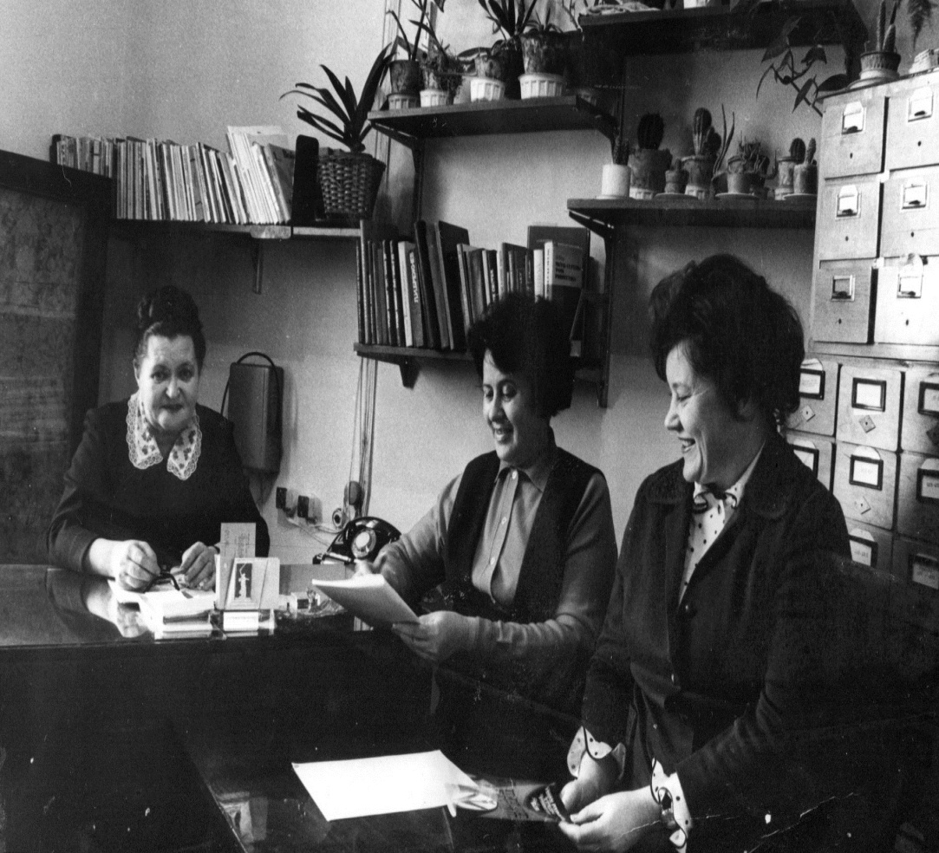
1962 г. (на фото директор Байбакова А. Н., сотрудники библиотеки Летуновская А. П., Егорова Г. Н., )
1961 год – переезд библиотеки в главный учебный корпус института. В 60-70-е годы было сформировано ядро фонда научной литературы, ставшего одним из самых крупных и многопрофильных среди библиотек города:
*в 1969 году были созданы справочно-библиографический отдел и отдел массовой работы
*в 1975 году - отдел научно - технической информации. Формируется система каталогов.
*улучшению обслуживания читателей способствует деятельность межбиблиотечного абонемента (МБА)

Slide 6
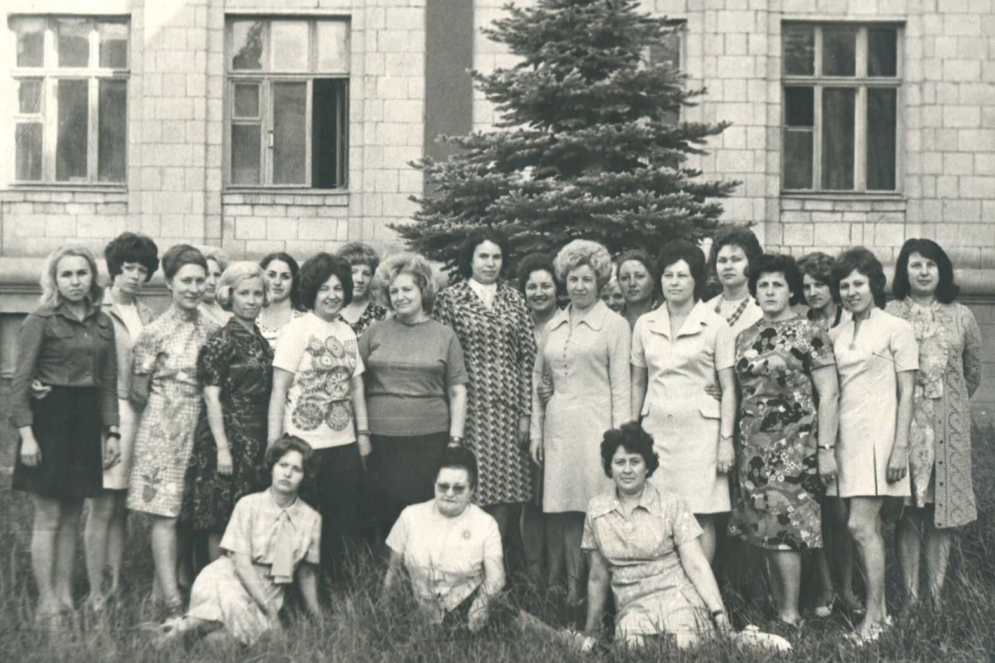
20 мая 1975 г. – 45 - летие вуза
К 45-летию вуза библиотека стала не просто одним из крупнейших книгохранилищ города, а сформировалась как центр внеучебной подготовки студентов, центр справочно-библиогафической и информационной работы.

Slide 7
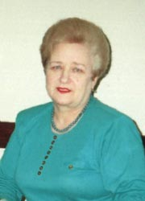
С 1984 года научно-техническую библиотеку возглавила Тамара Андреевна Мокрякова. Её работа отмечена почетными дипломами, нагрудным знаком "Почетный работник высшего профессионального образования Российской Федерации", званием "Заслуженный работник культуры Российской Федерации".

Slide 8
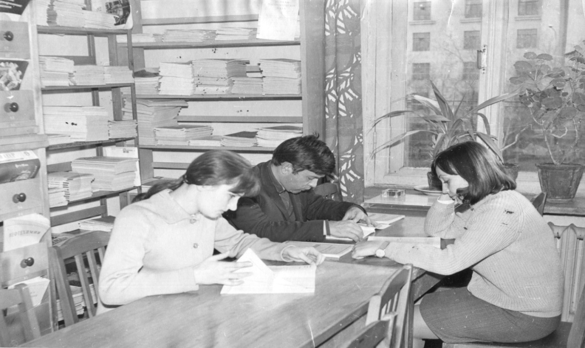
Научный читальный зал библиотеки
80-е годы - время качественного совершенствования всех сфер деятельности библиотеки, растет фонд, совершенствуется её структура. К услугам читателей 8 абонементов и 10 читальных залов на 540 посадочных мест. В библиотеке функционируют отдел комплектования и научно-технической обработки литературы, справочно-библиографический отдел (СБО), отдел -научно-технической информации (ОНТИ), отдел гуманитарно-просветительской работы.

Slide 9
В 90-е годы для научно-технической библиотеки ВолгГТУ - начало автоматизации библиотечно-библиографических процессов. Была создана первая автоматизированная база данных - "Электронная картотека публикаций сотрудников ВолгГТУ", разработанная самостоятельно сотрудниками библиотеки и вычислительного центра. Электронная картотека включает сведения о печатных материалах сотрудников вуза за все годы его существования. Любая кафедра и ее сотрудники могут быстро получить исчерпывающую информацию о своих публикациях за все годы работы или за отдельный период времени.
В 1997 году создан отдел автоматизации библиотечных процессов.
В 1998 году библиотека приобрела программное обеспечение MARC-SQL и была начата работа по переводу традиционного карточного каталога в электронный каталог.

Slide 10
С 2004 года библиотекой руководит Ирина Михайловна Рамзина, «Почётный работник высшего образования Российской Федерации».
Благодаря её усилиям, творческому потенциалу сформирован высококвалифицированный коллектив сотрудников, внедрены новые информационные технологии, что позволило превратить университетскую библиотеку в многофункциональный информационный, образовательный, научный центр вуза, отвечающий всем требованиям современного образования.

Slide 11
Впервые был разработан стратегический план развития библиотеки, который нашел отражение в плане развития материально- технической базы университета на 2006-2008 годы. Поэтапно внедряются модули автоматизированной системы MARC-SQL, что способствовало дальнейшей автоматизации всех библиотечно-библиографических процессов в библиотеке.
В эти годы наша библиотека становится участницей проекта «Межрегиональная аналитическая роспись статей» (МАРС).

Slide 12
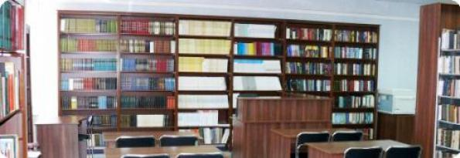
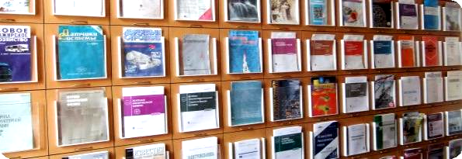
Фонд библиотеки составляет свыше 2,5 млн. экземпляров изданий на традиционных и электронных носителях по всем отраслям знаний.
Ежегодно библиотека подписывает 400 названий периодических изданий по образовательным и научным программам вуза.

Slide 13
Абонемент учебной литературы (ауд. ГУК-016).
С 2006 г. библиотека использует технологию
штрихового кодирования книжного фонда. Это позволило автоматизировать книговыдачу, регистрацию и учет пользователей.

Slide 14
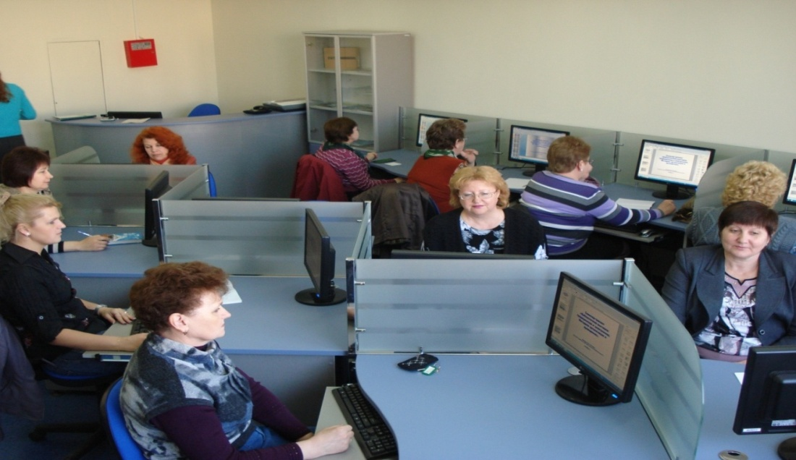
компьютерный класс (ауд. В-302)
В 2008 году библиотека провела международную научно-практическую конференцию «Университетская библиотека: от традиций к инновациям». В ней принимали участие 159 сотрудников информационно-библиотечных центров, библиотеки по естественным наукам РАН, вузовских библиотек Москвы, Санкт-Петербурга, Казани, Ставрополя, Волгограда и др. городов.
Формируется ресурсная база библиотеки. Организован доступ к электронным ресурсам по тематике научной и учебной деятельности вуза.
Осуществлена переподготовка библиотечных специалистов для работы с электронными образовательными ресурсами для обучения пользователей информационной грамотности.

Slide 15
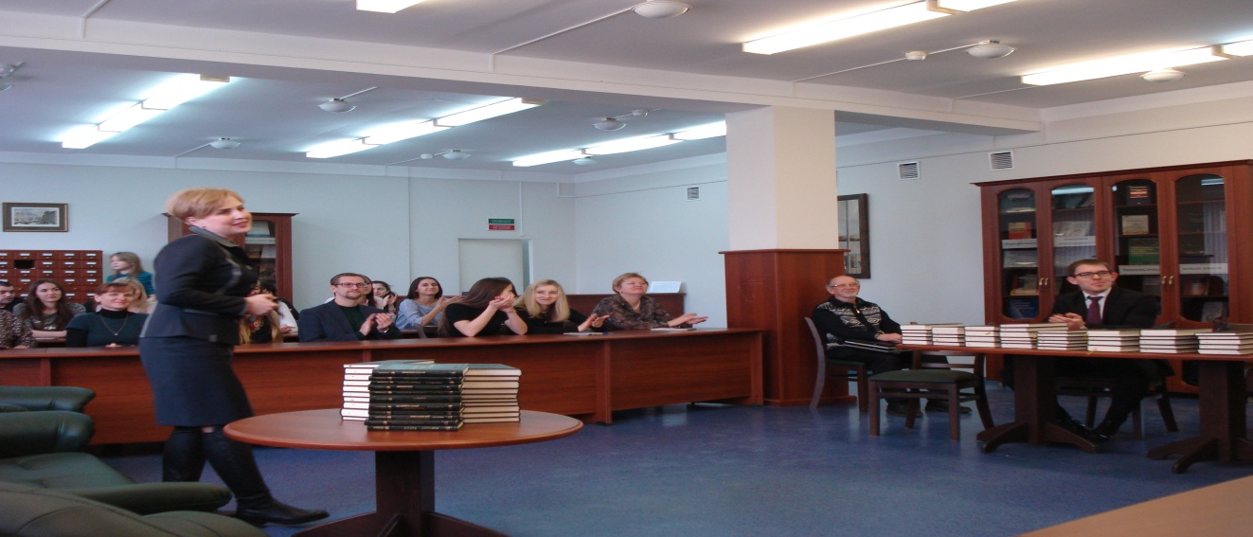
Зал социально-экономической литературы (ауд. В-303)
Библиотека с 2009 года занимается изучением и анализом публикационной активности профессорско-преподавательского состава университета с использованием наукометрических БД РИНЦ, Scopus.
Библиотека в эти годы значительно расширяет информационно-библиотечные услуги. Нашим читателям на базе электронного каталога предоставляется услуга заказа и бронирования литературы. Электронная доставка документов осуществляется в проекте АРБИКОН. Копии документов можно получить через ВИНИТИ, РНБ, РГБ. Активно используется нашими читателями получение информации через рассылку электронных писем.

Slide 16
В 2012 году:
*для студентов разработан мультимедийный курс лекций по основам библиотечно-библиографических знаний для студентов 1-х и 4-х курсов;
*разработаны сетевые версии баз данных: «Публикации сотрудников ВолгГТУ», «Книгообеспеченность», автоматизирован процесс заказа книг для кафедр и подразделений вуза.

Slide 17
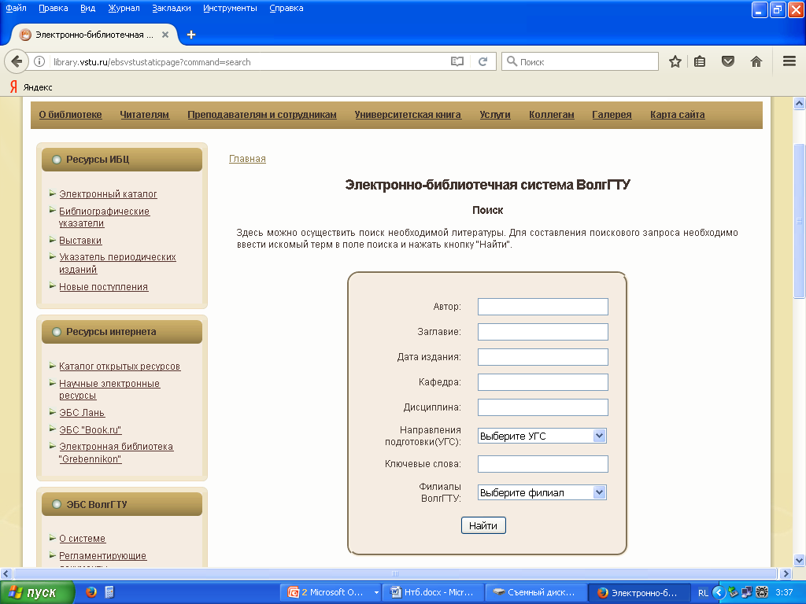
В соответствии с приказом по вузу № 200 от 02.04.2012 за НТБ было закреплено создание электронно-библиотечной системы ВолгГТУ. В ЭБС ВолгГТУ вошли издания сотрудников университета, авторефераты диссертаций, защищенные в диссертационных советах университета, сборники материалов конференций, проводимых в вузе.

Slide 18
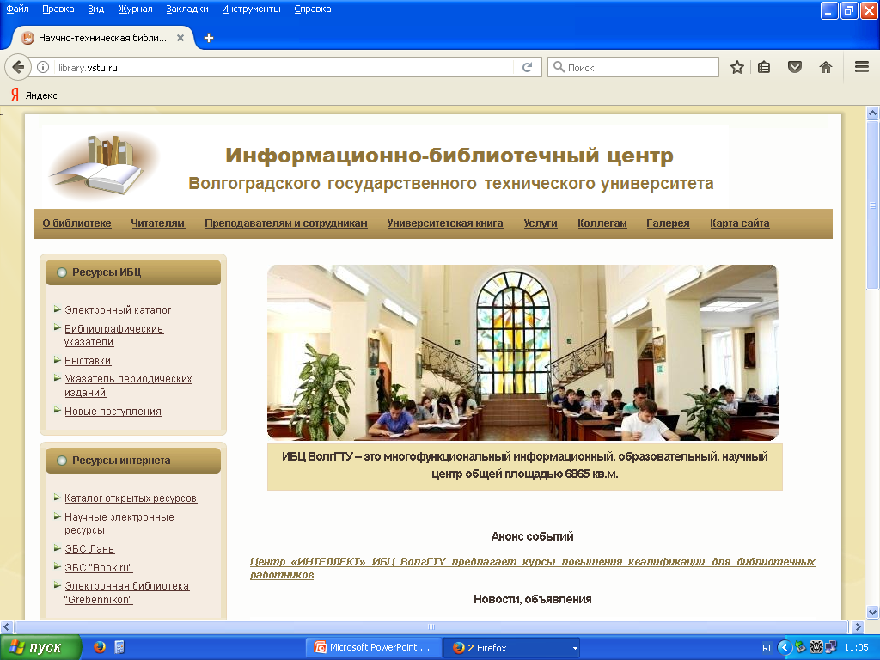
В 2013 году введена в действие 4–я версия сайта библиотеки (http://library.vstu.ru), в которой изменена структура и наполнение разделов, скорректировано содержательно-тематическое наполнение материала.
Создание Web-сайта библиотеки поставило на новый уровень все технологические процессы — от комплектования, каталогизации и справочно-информационного обслуживания до методической работы.

Slide 19
В 2014-2015 гг. основное внимание уделяется проведению тренингов для магистров, аспирантов и профессорско-преподавательского состава по самостоятельному поиску информации в электронном каталоге и научно-образовательных ресурсах библиотеки. Автоматизирован процесс подачи заявок на проведение данных тренингов.

Slide 20
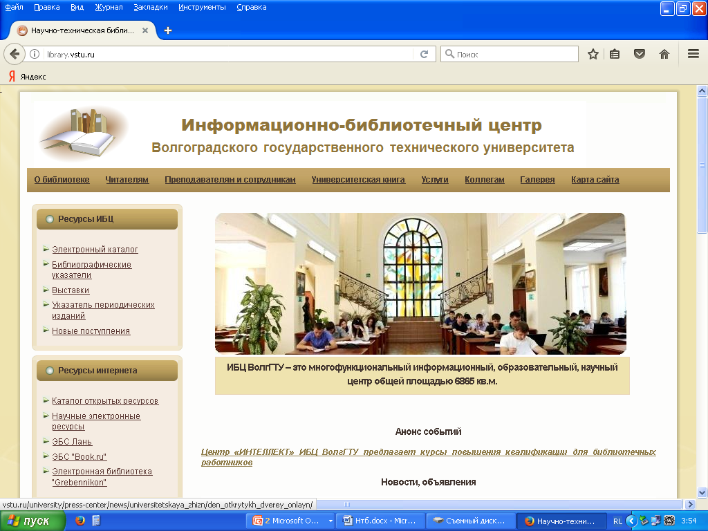
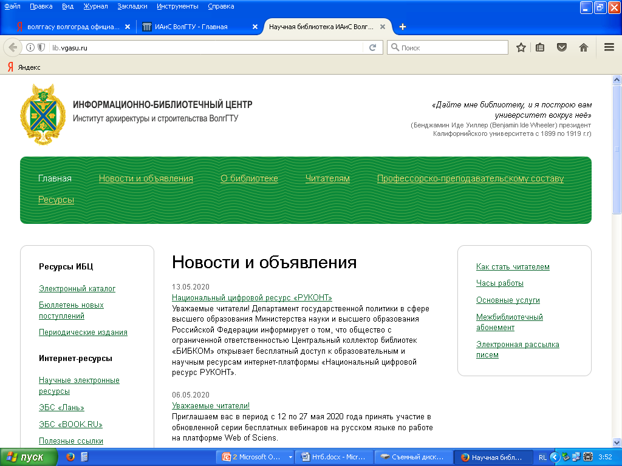
В 2016 году произошли значительные изменения в университете.
22 января 2016 года после слияния с ВолгГАСУ, ВолгГТУ стал первым в регионе опорным техническим университетом. Эти изменения не могли не коснуться и деятельности научно-технической библиотеки ВолгГТУ. По решению Ученого совета ВолгГТУ (протокол № 5 от 30.11.2016 г.) научно-техническая библиотека ВолгГТУ преобразована в Информационно-библиотечный центр ВолгГТУ путем слияния НТБ ВолгГТУ, НБ ВолгГАСУ, НТБ ВИСТех, библиотеки Себряковского филиала ВолгГАСУ.
11 октября 2016 г. по решению методического совета библиотек вузов Информационно-библиотечный центр ВолгГТУ стал методическим центром библиотек вузов и ссузов г. Волгограда и Волгоградской области.

Slide 21
Сегодня перед ИБЦ ВолгГТУ стоят новые задачи:
1. Обеспечение эффективной автоматизации при объединении библиотек (единое программное обеспечение, автоматизация технологических процессов: автоматизация книговыдачи, электронный читательский билет).
2. Реализация единого информационного пространства (доступ к научно-образовательным ресурсам на единой платформе).
3. Слияние собственных электронных ресурсов (БД Электронный каталог, БД Труды сотрудников ВолгГТУ, ЭБС ВолгГТУ и др.).
4. Наукометрический анализ публикационной активности авторов объединенного университета.
5. Продвижение электронных ресурсов на основе многоуровневой системы обучения профессорско-преподавательского состава и обучающихся университета.
6. Обучение и переподготовка персонала библиотек (курсы повышения квалификации, участие в конференциях, вебинарах).

Slide 22
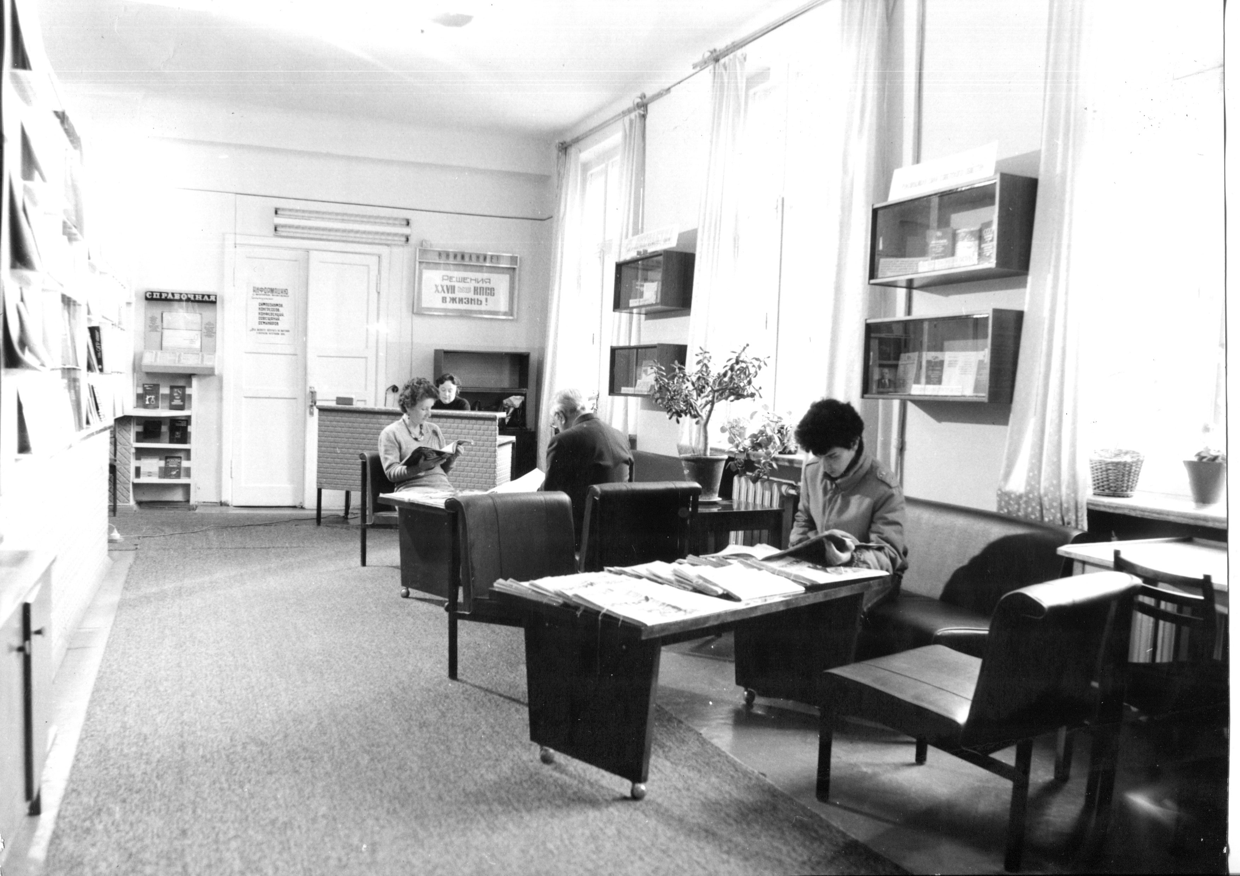
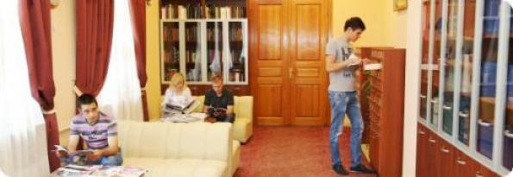
Научный читальный зал

Slide 23
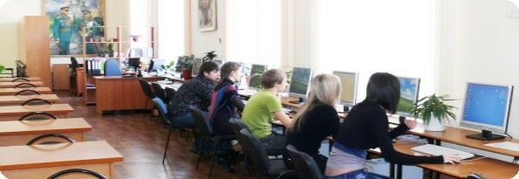
Научные электронные ресурсы библиотеки включают 17 англоязычных и 15 русскоязычных библиографических и полнотекстовых баз данных.

Slide 24
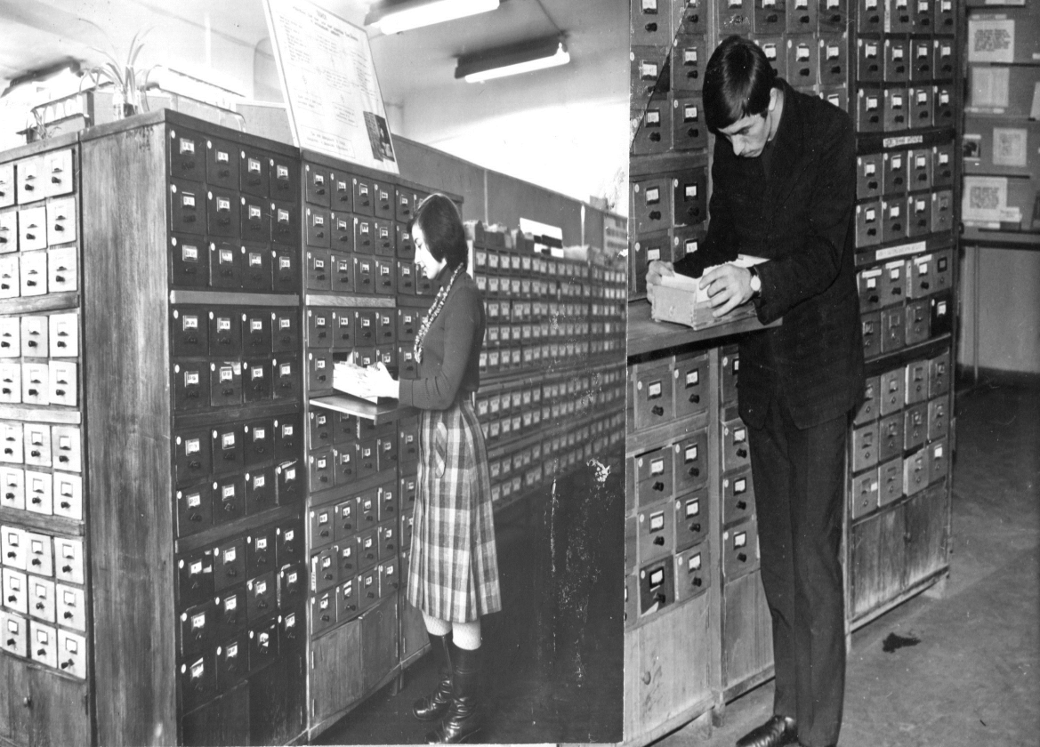
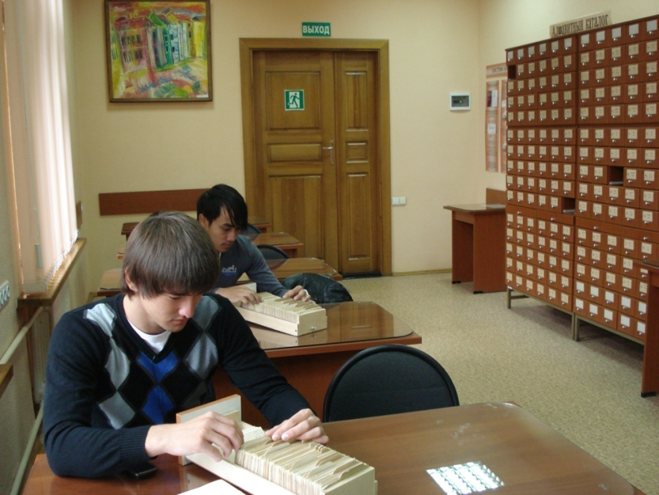
Зал каталогов

Slide 25
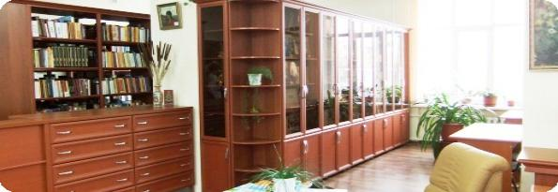
К услугам читателей:
19 читальных залов,
14 абонементов,
6 компьютерных классов.

